Slide 1
Macros e Programação Modular
GBC036–Arq. e Org. de Computadores I
Universidade Federal de Uberlândia
Faculdade de Computação
Prof. Dr. rer. nat. Daniel D. Abdala

Slide 2
Na Aula Anterior ...
Mapa detalhado da memória;
Espaço de Endereçamento;
Modelo Simplificado de Memória;
Suporte no MARS para alocação de Memória;
Exercícios de Programação;

Slide 3
Nesta Aula
O que são Macros?
Estrutura de uma Macro;
Parâmetros em Macros;
Programação Modular.

Slide 4
O que são Macros?
Linguagem de Montagem é mais inteligível ao ser humano que a linguagem de Máquina;
Relação 1x1 instrução assembly ↔ código de máquina:
add $s2, $s0, $s1 ↔ 000000 10000 10001 10010 00000 100000
Muitas tarefas são compostas por um conjunto de instruções que se repetem diversas vezes em um mesmo programa;

Slide 5
O que são Macros?
Macro, é uma facilidade do montador;
Não faz parte da linguagem de montagem muito menos da ISA;
Conjunto de instruções é identificado por um LABEL;
LABEL é utilizado pelo programador durante o programa nos locais apropriados;
O Montador se encarrega de substituir a LABEL da macro pelas instruções reais que a definem antes do processo de montagem;

Slide 6
Estrutura de Macros
Macros não são como funções, elas são substituídas no lugar de suas chamadas;
Podem ser declaradas em qualquer lugar no arquivo “.asm” ou mesmo em outro arquivo;
A Estrutura básica é simples:
Ex:
.macro printNewLine
li $v0, 4
la $a0, enter
syscall
.end_macro
.data
enter: .asciiz "\n"
.macro <nome_macro>
<instruções>
<•••>
.end_macro

Slide 7
Macros com Parâmetros
É possível passar um ou mais “parâmetros” para uma macro;
O “parâmetro” deve ser um registrador ou constante;
Sintaxe: <%parametro>;
.macro ImprimeInteiro(%int_reg)
li $v0, 1
add $a0, $zero, %int_reg
syscall
.end_macro
Ex:

Slide 8
Programação Modular
Habilita o desenvolvimento de programas utilizando múltiplos arquivos;
Cada arquivo é usado como um Módulo:
Código relacionado é organizado assim;
Criação de bibliotecas;
Reutilização de código;
Sintaxe: .include <“modulo.asm“>
Todo o código do arquivo “incluído” é substituído;
Módulos podem possuir tanto segmento de dados quanto de código;
Não há separação entre o código dos módulos e do programa principal;

Slide 9

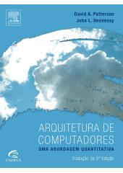
Bibliografia Comentada
PATTERSON, D. A. e HENNESSY, J. L. 2014. Organização e Projeto de Computadores – A Interface Hardware/Software. Elsevier/ Campus 4ª edição.
HENNESSY, J. L. e PATTERSON, D. A. 2012. Arquitetura de Computadores – Uma Abordagem Quantitativa. Elsevier/ Campus 5ª edição.

Slide 10
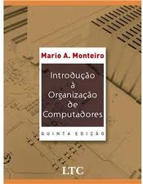
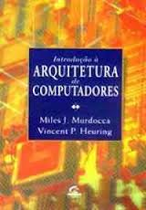
Bibliografia Comentada
MONTEIRO, M. A. 2001. Introdução à Organização de Computadores. s.l. : LTC, 2001.
MURDOCCA, M. J. e HEURING, V. P. 2000. Introdução à Introdução de Computadores. 2000. 85-352-0684-1.

Slide 11

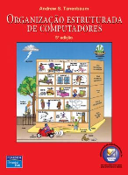
Bibliografia Comentada
STALLINGS, W. 2002. Arquitetura e Organização de Computadores. 2002.
TANENBAUM, A. S. 2007. Organização Estruturada de Computadores. 2007.

